Slide 1
Data Warehouse
Pertemuan I

Slide 2
Tautan
Materi perkuliahan: Rencana Pembelajaran:
●
●

Slide 3
Outline
Urgensi Data Warehouse Pengenalan Data Warehouse
●
●

Slide 4
Urgensi Data Warehouse
●
Data yang berkembang terlalu pesat tiap waktu

Slide 5
Urgensi Data Warehouse
Data yang berkembang terlalu pesat tiap waktu Data yang terpisah-pisah
●
●

Slide 6
Urgensi Data Warehouse
Data yang berkembang terlalu pesat tiap waktu Data yang terpisah-pisah
Kebutuhan skala besar yang membutuhkan semua informasi
●
●
●

Slide 7
Urgensi Data Warehouse
Data yang berkembang terlalu pesat tiap waktu Data yang terpisah-pisah
Kebutuhan skala besar yang membutuhkan semua informasi
Bisnis yang semakin lama semakin kompleks
●
●
●
●

Slide 8
Urgensi Data Warehouse
Data yang berkembang terlalu pesat tiap waktu Data yang terpisah-pisah
Kebutuhan skala besar yang membutuhkan semua informasi
Bisnis yang semakin lama semakin kompleks (dst)
●
●
●
●

Slide 9
Krisis Informasi
Integrated | Harus memiliki pandangan perusahaan tunggal

Slide 10
Krisis Informasi
Integrated | Harus memiliki pandangan perusahaan tunggal
Data Integrity | Informasi harus akurat dan harus berkaitan dengan urusan bisnis

Slide 11
Krisis Informasi
Integrated | Harus memiliki pandangan perusahaan tunggal
Data Integrity | Informasi harus akurat dan harus berkaitan dengan urusan bisnis
Accessibility | Diakses secara mudah secara intuitif dan responsif untuk analisis

Slide 12
Krisis Informasi
Integrated | Harus memiliki pandangan perusahaan tunggal
Data Integrity | Informasi harus akurat dan harus berkaitan dengan urusan bisnis
Accessibility | Diakses secara mudah secara intuitif dan responsif untuk analisis
Credible | Setiap faktor bisnis harus memiiki satu nilai

Slide 13
Krisis Informasi
Integrated | Harus memiliki pandangan perusahaan tunggal
Data Integrity | Informasi harus akurat dan harus berkaitan dengan urusan bisnis
Accessibility | Diakses secara mudah secara intuitif dan responsif untuk analisis
Credible | Setiap faktor bisnis harus memiiki satu nilai
Timely | Informasi harus ada berdasarkan waktu tertentu

Slide 14
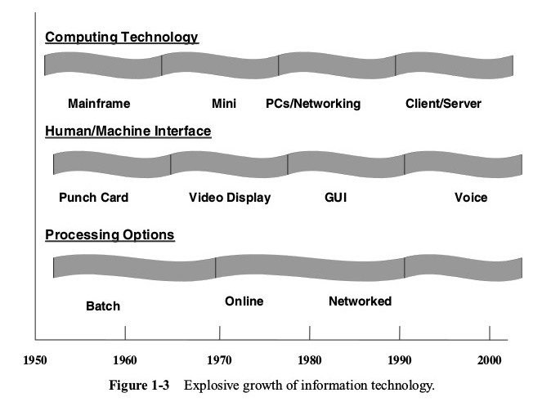
Perkembangan Eksplosif Teknologi Informasi

Slide 15
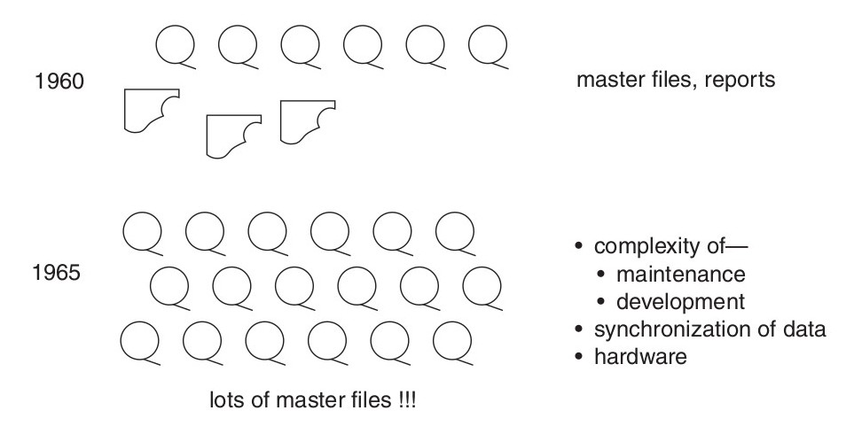
Perkembangan Eksplosif Teknologi Informasi

Slide 16
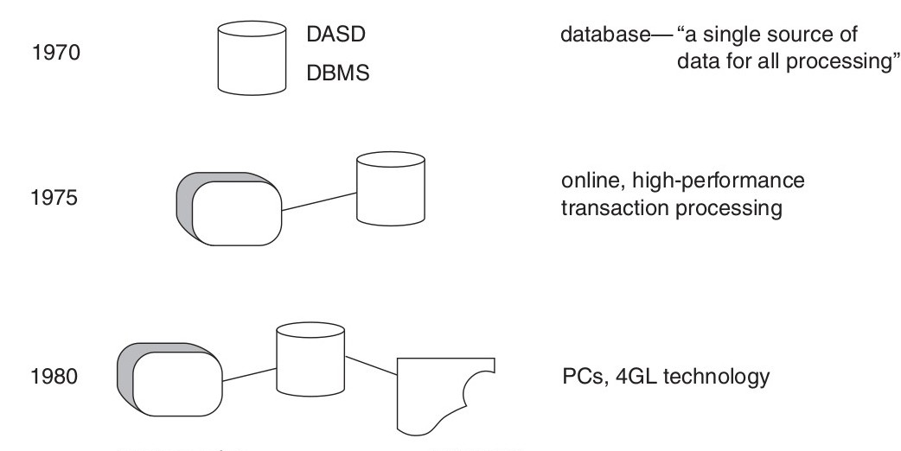
Perkembangan Eksplosif Teknologi Informasi

Slide 17
Dari Sisi Pengguna
Pengguna
Pengguna
...
Pengguna

Slide 18
Dari Sisi Pengguna
Pengguna
Pengguna
...
Pengguna
Program
Program
...
Program

Slide 19
Dari Sisi Pengguna
Pengguna
Pengguna
...
Pengguna
Program
Program
...
Program
Data
Data
...
Data

Slide 20
Dari Sisi Penentu Kebijakan
Data
Data
...
Data
Penentu Kebijakan

Slide 21
Dari Sisi Penentu Kebijakan
Data
Data
...
Data
Program
Program
...
Program
Penentu Kebijakan

Slide 22
Dari Sisi Penentu Kebijakan
Data
Data
...
Data
Program
Program
...
Program
Informasi
Informasi
...
Informasi
Penentu Kebijakan

Slide 23
Informasi Strategis

Slide 24
Informasi Strategis
Bagi salah satu retailer top US, informasi strategis yang digabungkan dengan analisis berbasis web memungkinkan pedagang untuk mendapatkan insight terhadap kelompok pelanggan, memanajemen barang lebih ketat, dan menyajikan produk yang tepat di depan orang yang tepat dan di waktu yang tepat
●

Slide 25
Informasi Strategis
●
Untuk pemasok sistem dan komponen otomotif dan truk kelas dunia, data yang harus dihadapi bersifat inkonsisten dari 100 situs, tidak mampu untuk melakukan perbandingan pengukuran kualitas, dan borosnya pengumpulan data. Sehingga, laporan yang dibutuhkan untuk penentuan kebijakan membutuhkan waktu berminggu-minggu. Sulit untu mendapatkan informasi yang fokus pada pandangan perusahaan secara luas.

Slide 26
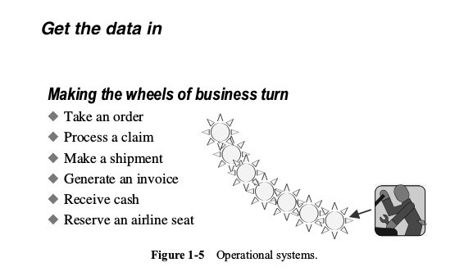
Data Operasi

Slide 27
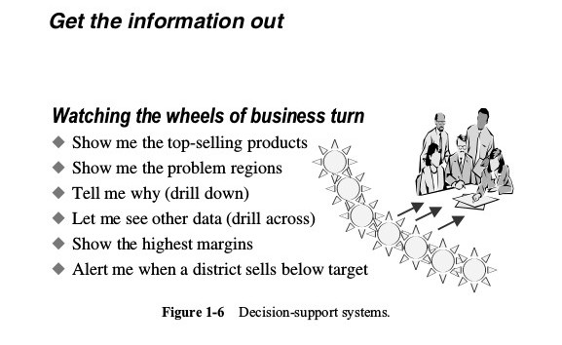
Informasi Strategis

Slide 28
Data Operasi vs Informasi Strategis
 | Operasional | Informatif
Konten | Nilai Sekarang | Terarsip, derived, teringkas
Struktur Data | Optimal untuk transaksi | Optimal untuk Kueri Kompleks

Slide 29
Data Operasi vs Informasi Strategis
 | Operasional | Informatif
Konten | Nilai Sekarang | Terarsip, derived, teringkas

Slide 30
Data Operasi vs Informasi Strategis
 | Operasional | Informatif
Konten | Nilai Sekarang | Terarsip, derived, teringkas
Struktur Data | Optimal untuk transaksi | Optimal untuk Kueri Kompleks
Frekuensi akses | Sering | Jarang

Slide 31
Data Operasi vs Informasi Strategis
 | Operasional | Informatif
Konten | Nilai Sekarang | Terarsip, derived, teringkas
Struktur Data | Optimal untuk transaksi | Optimal untuk Kueri Kompleks
Frekuensi akses | Sering | Jarang
Tipe akses | Read, Update, Delete | Read

Slide 32
Data Operasi vs Informasi Strategis
 | Operasional | Informatif
Konten | Nilai Sekarang | Terarsip, derived, teringkas
Struktur Data | Optimal untuk transaksi | Optimal untuk Kueri Kompleks
Frekuensi akses | Sering | Jarang
Tipe akses | Read, Update, Delete | Read
Penggunaan | Dapat diprediksi, berulang | Ad hoc, acak, heuristik

Slide 33
Data Operasi vs Informasi Strategis
 | Operasional | Informatif
Konten | Nilai Sekarang | Terarsip, derived, teringkas
Struktur Data | Optimal untuk transaksi | Optimal untuk Kueri Kompleks
Frekuensi akses | Sering | Jarang
Tipe akses | Read, Update, Delete | Read
Penggunaan | Dapat diprediksi, berulang | Ad hoc, acak, heuristik
Waktu respon | Sub-seconds | Detik ke menit

Slide 34
Data Operasi vs Informasi Strategis
 | Operasional | Informatif
Konten | Nilai Sekarang | Terarsip, derived, teringkas
Struktur Data | Optimal untuk transaksi | Optimal untuk Kueri Kompleks
Frekuensi akses | Sering | Jarang
Tipe akses | Read, Update, Delete | Read
Penggunaan | Dapat diprediksi, berulang | Ad hoc, acak, heuristik
Waktu respon | Sub-seconds | Detik ke menit
Jumlah Pengguna | Banyak | Relatif sedikit

Slide 35
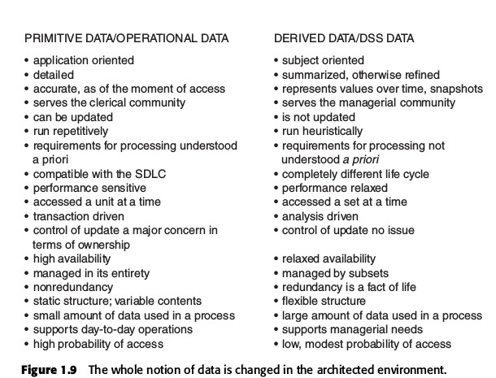
Data Operasi vs Informasi Strategis

Slide 36
Data Warehouse

Slide 37
Data Warehouse
●
Lingkungan pengolahan data, bukan software

Slide 38
Data Warehouse
Lingkungan pengolahan data, bukan software Berbasis penentu kebijakan
●
●

Slide 39
Data Warehouse
Lingkungan pengolahan data, bukan software Berbasis penentu kebijakan
Adaptif terhadap banyak aplikasi, waktu, dan skala
●
●
●

Slide 40
Data Warehouse
Lingkungan pengolahan data, bukan software Berbasis penentu kebijakan
Adaptif terhadap banyak aplikasi, waktu, dan skala Pengguna dapat membuat laporan sendiri
●
●
●
●

Slide 41
Data Warehouse
Lingkungan pengolahan data, bukan software Berbasis penentu kebijakan
Adaptif terhadap banyak aplikasi, waktu, dan skala Pengguna dapat membuat laporan sendiri
Pada intinya, mampu memenuhi kriteria Informasi Strategis/Data-driven Decision Support System
●
●
●
●
●

Slide 42
Definisi Data Warehouse
Lingkungan pengolahan informasi yang:
– Memberi pandangan perusahaan yang total dan terintegrasi
●

Slide 43
Definisi Data Warehouse
●
Lingkungan pengolahan informasi yang:
– Memberi pandangan perusahaan yang total dan terintegrasi
Informasi aktual dan historis → berguna
–

Slide 44
Definisi Data Warehouse
●
Lingkungan pengolahan informasi yang:
– Memberi pandangan perusahaan yang total dan terintegrasi
Informasi aktual dan historis → berguna
Memungkinkan dukungan keputusan tanpa mengancam sistem operasional
–
–

Slide 45
Definisi Data Warehouse
●
Lingkungan pengolahan informasi yang:
– Memberi pandangan perusahaan yang total dan terintegrasi
Informasi aktual dan historis → berguna
Memungkinkan dukungan keputusan tanpa mengancam sistem operasional
Informasi perusahaan tetap konsisten
–
–
–

Slide 46
Definisi Data Warehouse
●
Lingkungan pengolahan informasi yang:
– Memberi pandangan perusahaan yang total dan terintegrasi
Informasi aktual dan historis → berguna
Memungkinkan dukungan keputusan tanpa mengancam sistem operasional
Informasi perusahaan tetap konsisten Fleksibel dan interaktif
–
–
–
–

Slide 47
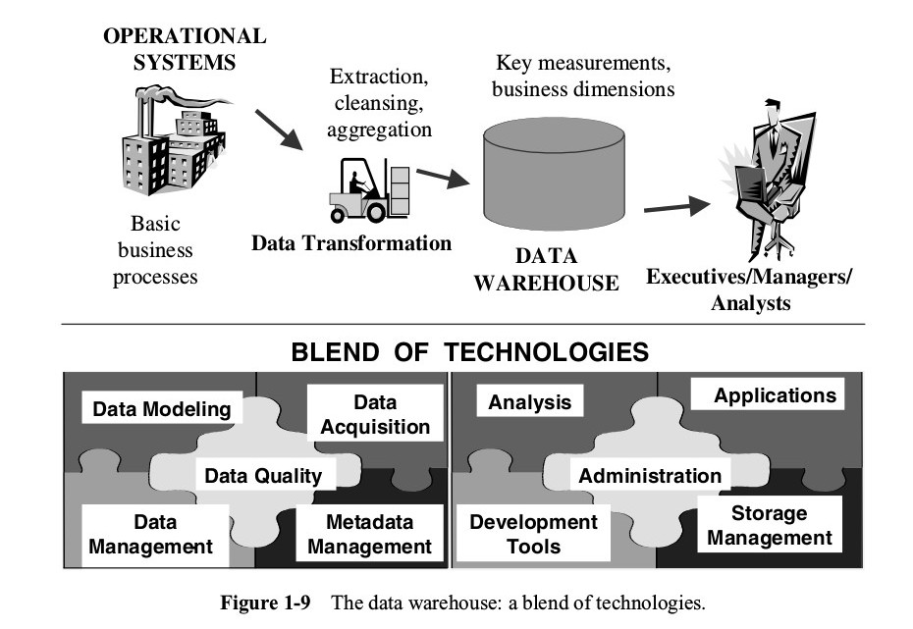
Ilustrasi Data Warehouse

Slide 48
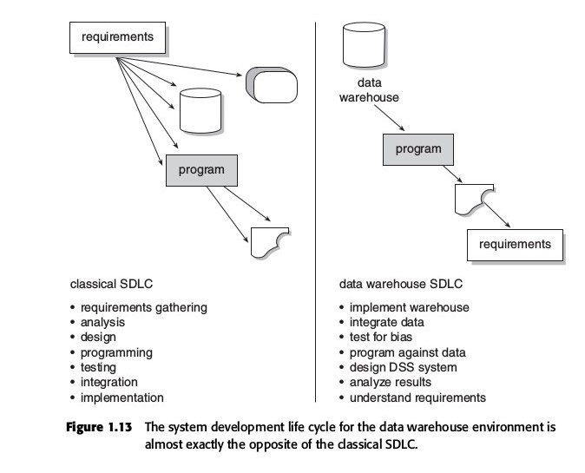
Data Warehouse: Lifecycle

Slide 49
Ringkasan
Data jumlah besar→ kesulitan penentuan kebijakan Data operasional ≠ informasi strategis
Informasi strategis → membantu penentuan kebijakan skala besar
Informasi strategis → laporan dengan konten bervariasi Informasi strategis → pengguna sedikit
●
●
●
●
●

Slide 50
Ringkasan
Data Warehouse: solusi pengolahan informasi skala perusahaan
Data operasional → data transformation →data warehouse → report → manajer/direksi
Memiliki alur pembangunan yang berbeda dengan software
●
●
●

Slide 51
Diskusi
●
For an airlines company, how can strategic information increase the number of frequent flyers? Discuss giving specific details.

Slide 52
Diskusi
Informasi strategis tidak hanya dibutuhkan oleh perusahaan komersial saja dalam mendukung sistem penentuan kebijakan. Pemerintahan bisa didukung oleh informasi strategis yang dikembangkan melalui data warehouse. Setujukah Saudara/Saudari dengan pernyataan ini? Mengapa?
●

